Slide 1
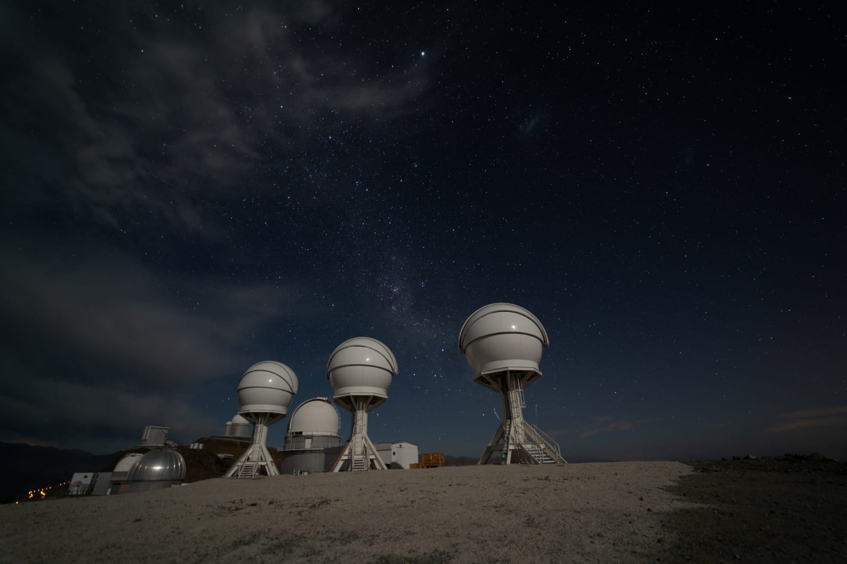
Help mee met zoeken naar zwarte gaten via
Black Hole Finder
Daniëlle Pieterse

Slide 2
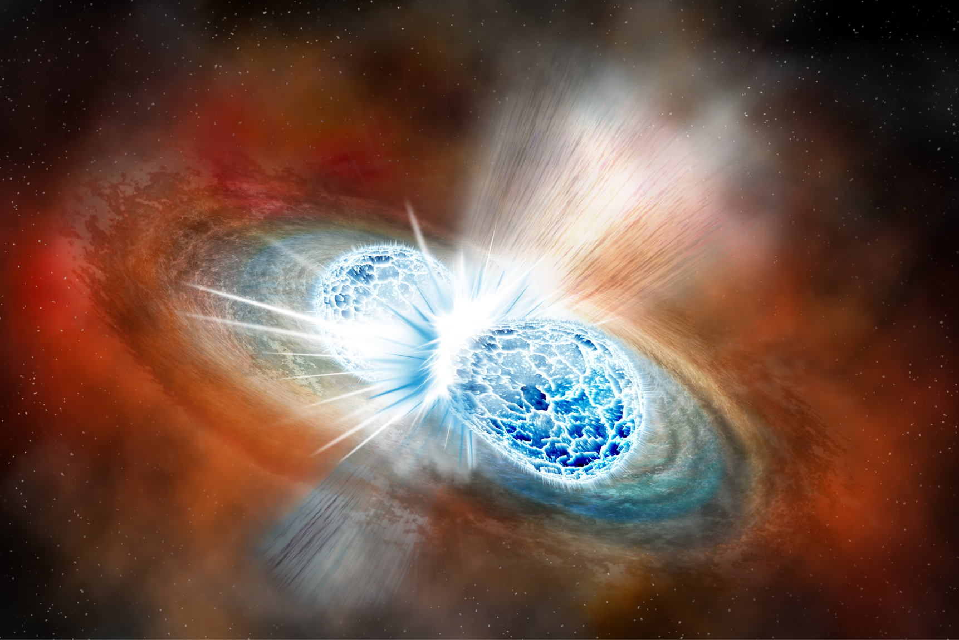
Zwarte gaten
Zwart gat
Extreem sterke zwaartekracht
Zelfs licht kan niet ontsnappen
Alleen foto’s van de twee dichtstbijzijnde superzware zwarte gaten
Botsingen van neutronensterren
Geboorteplaatsen zwarte gaten
Neutronenster
Massa vergelijkbaar met de zon
straal 10 km

Slide 3
Volume neutronenster is:
0.000000000000004
(4x10⁻¹⁵) keer de zon

Slide 4
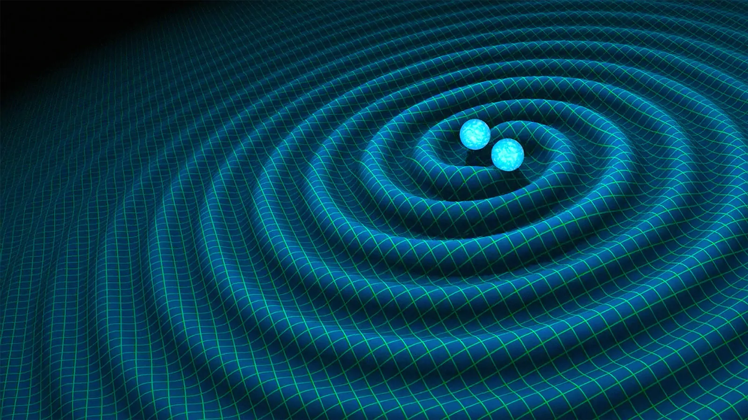
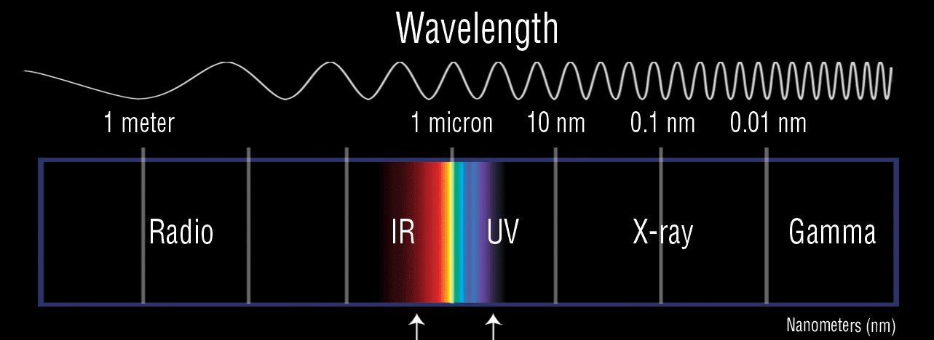
Botsingen van neutronensterren
> 85% van sterren leeft in een dubbelstersysteem
Energieverlies door zwaartekrachtgolven
Straling in verschillende golflengtes

Slide 6
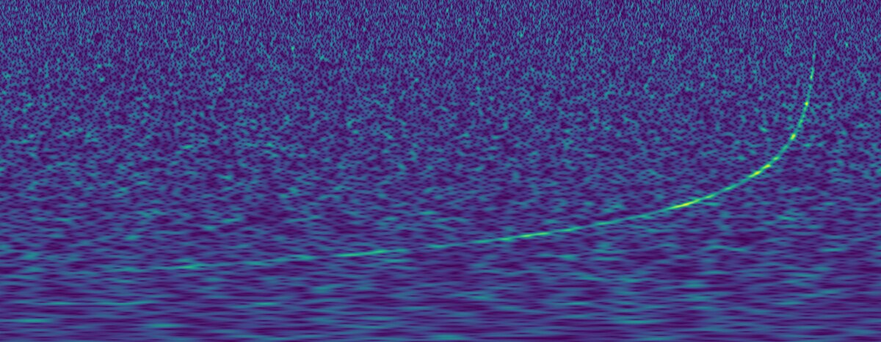
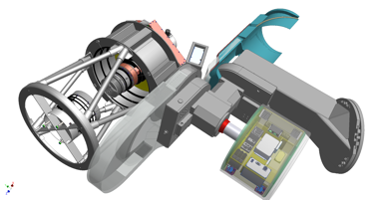
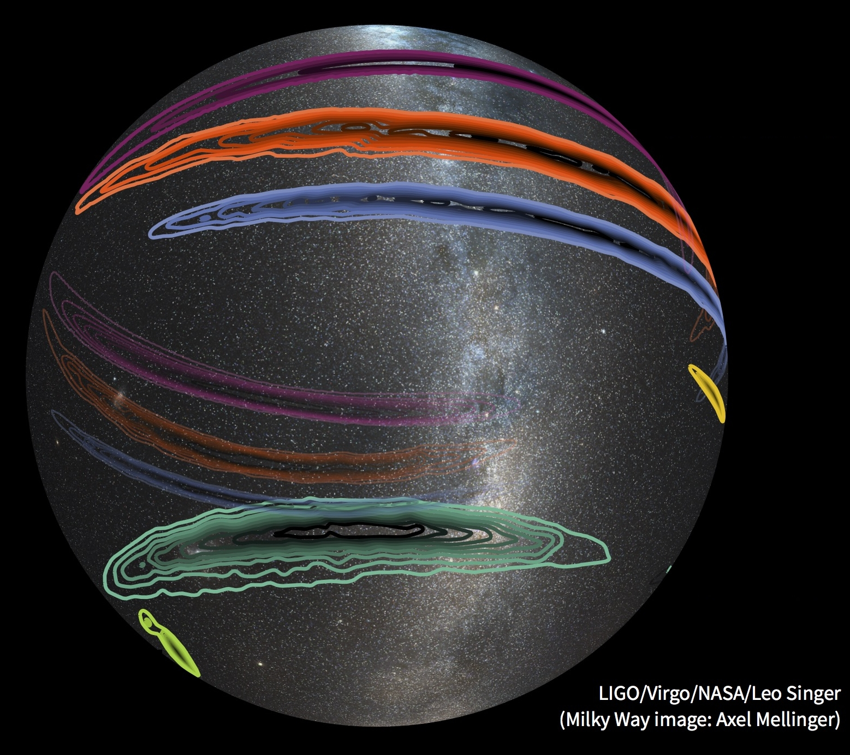
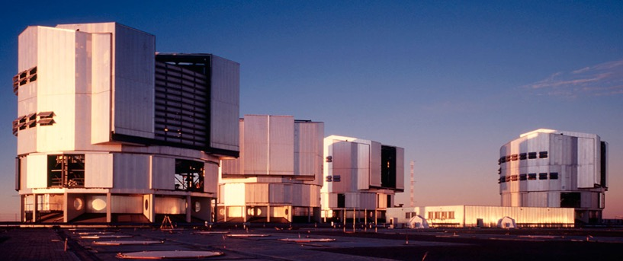
De botsingen vinden
Lokalisatie met
telescopen met een breed beeldveld
Detectie
zwaartekrachtgolf
Grove
positie
Follow-up met grote telescopen

Slide 7
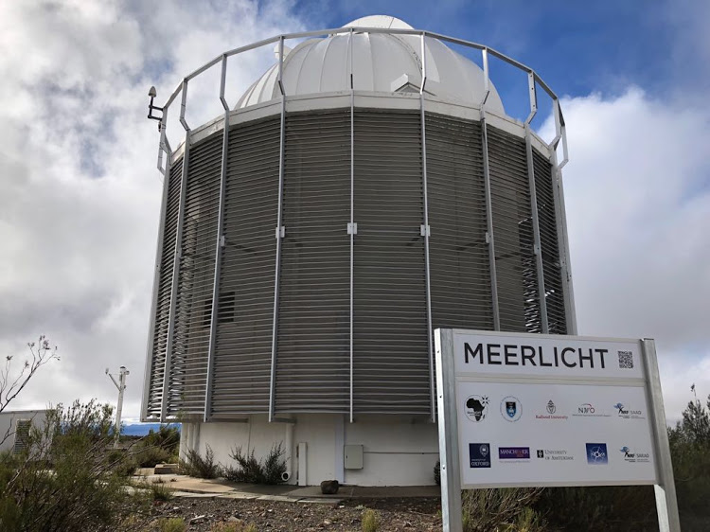
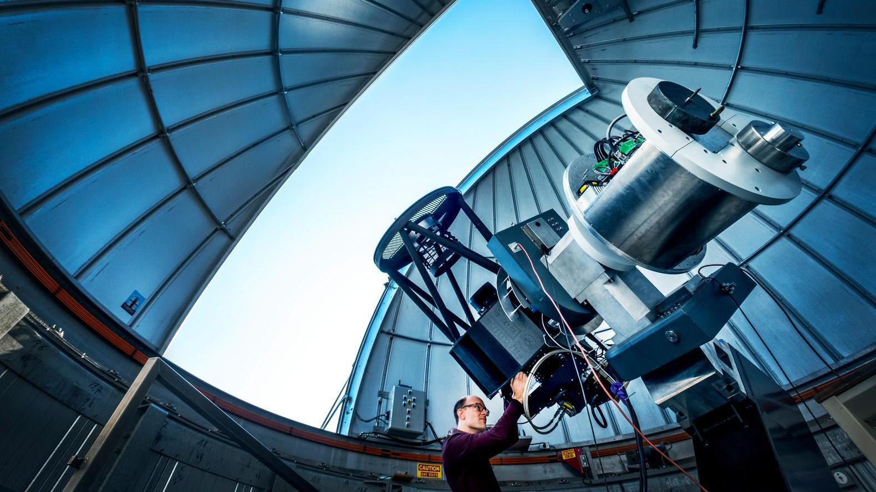
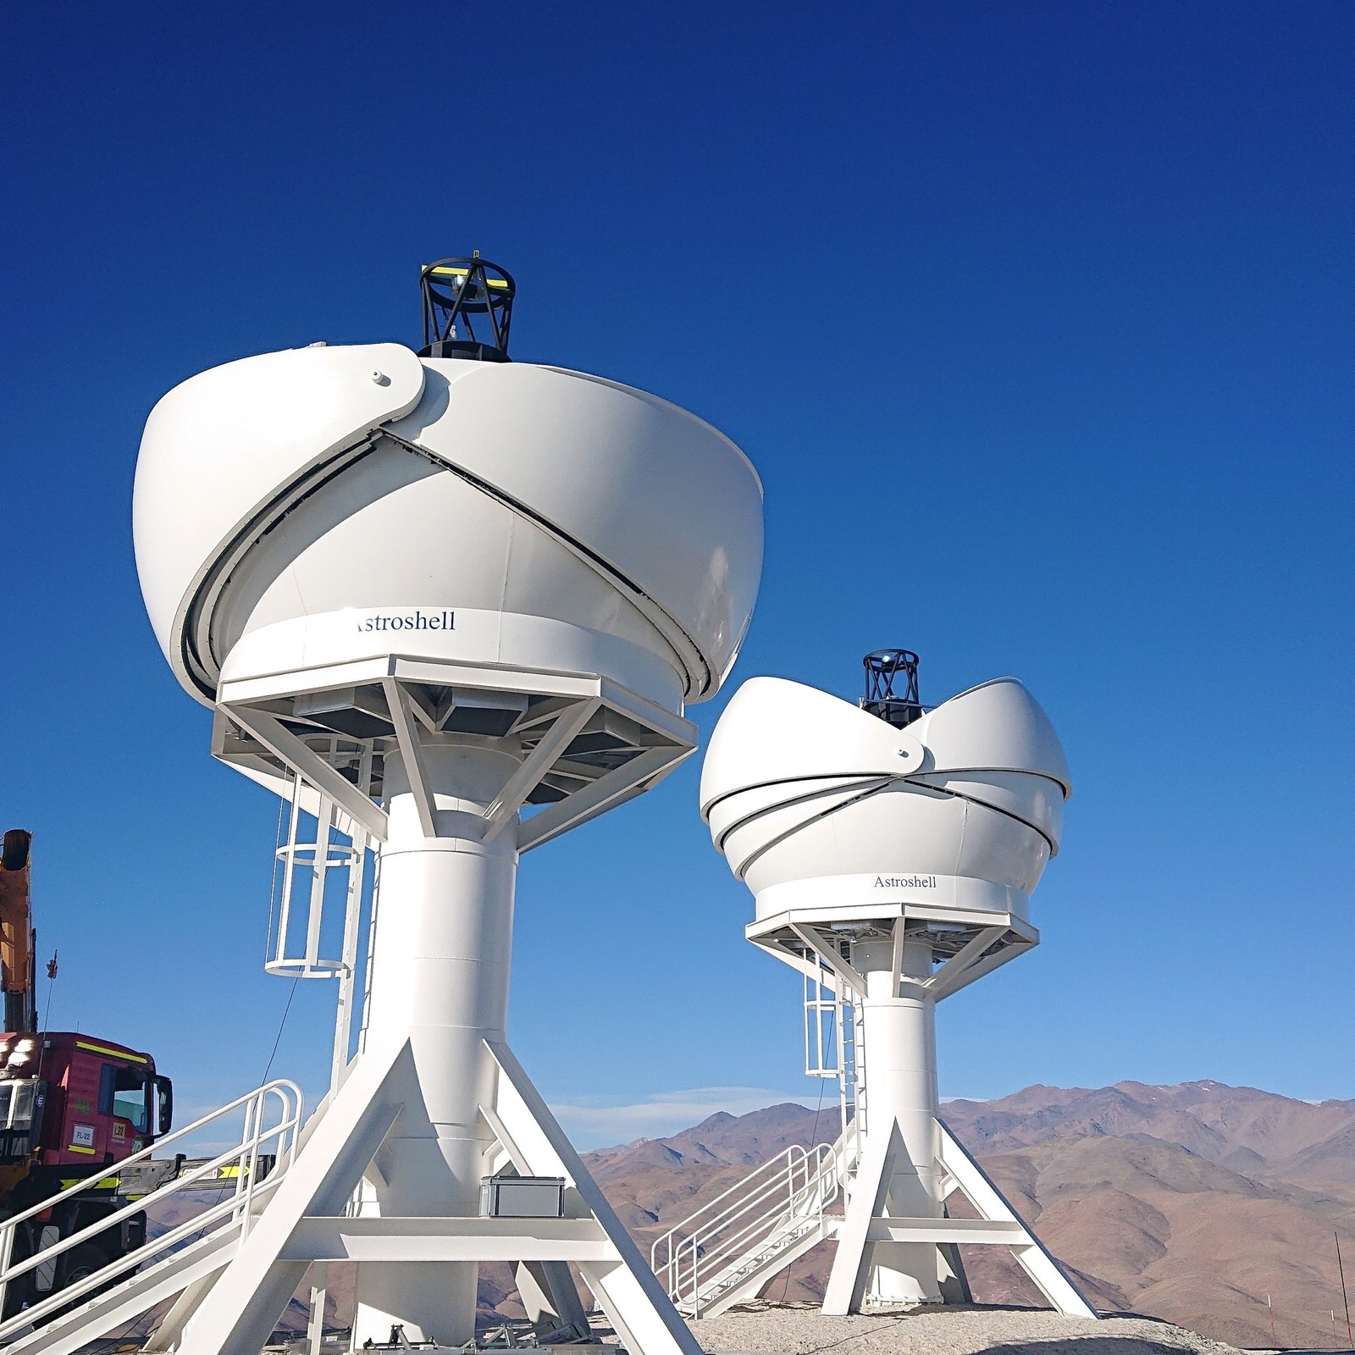
BlackGEM & MeerLICHT

Slide 8
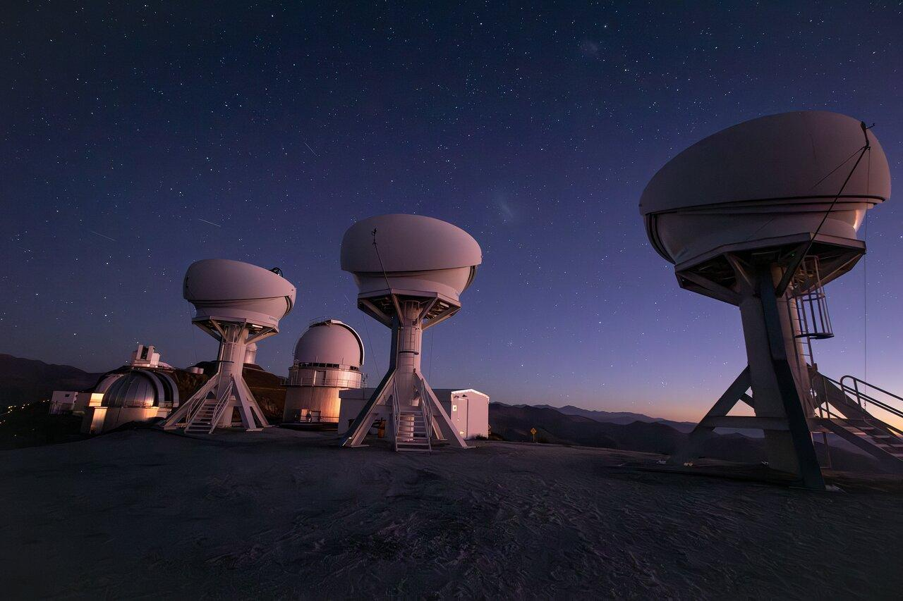
BlackGEM waarnemingen
Beeldveld BlackGEM:
2.7 vierkante graden per telescoop
13x de volle maan per telescoop
Robotisch waarnemen
10 miljoen puntbronnen per nacht
Neutronensterbotsingen zijn zeldzaam

Slide 9
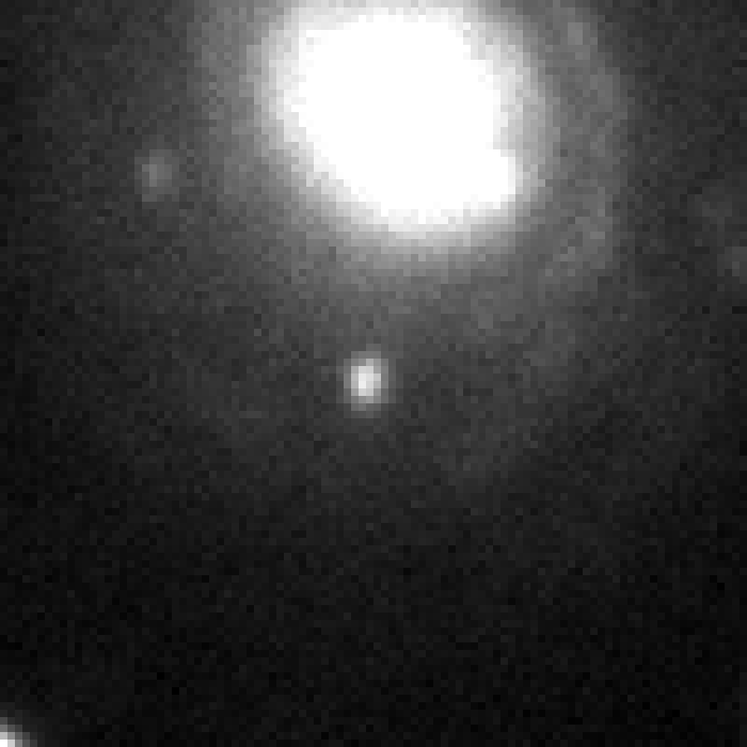
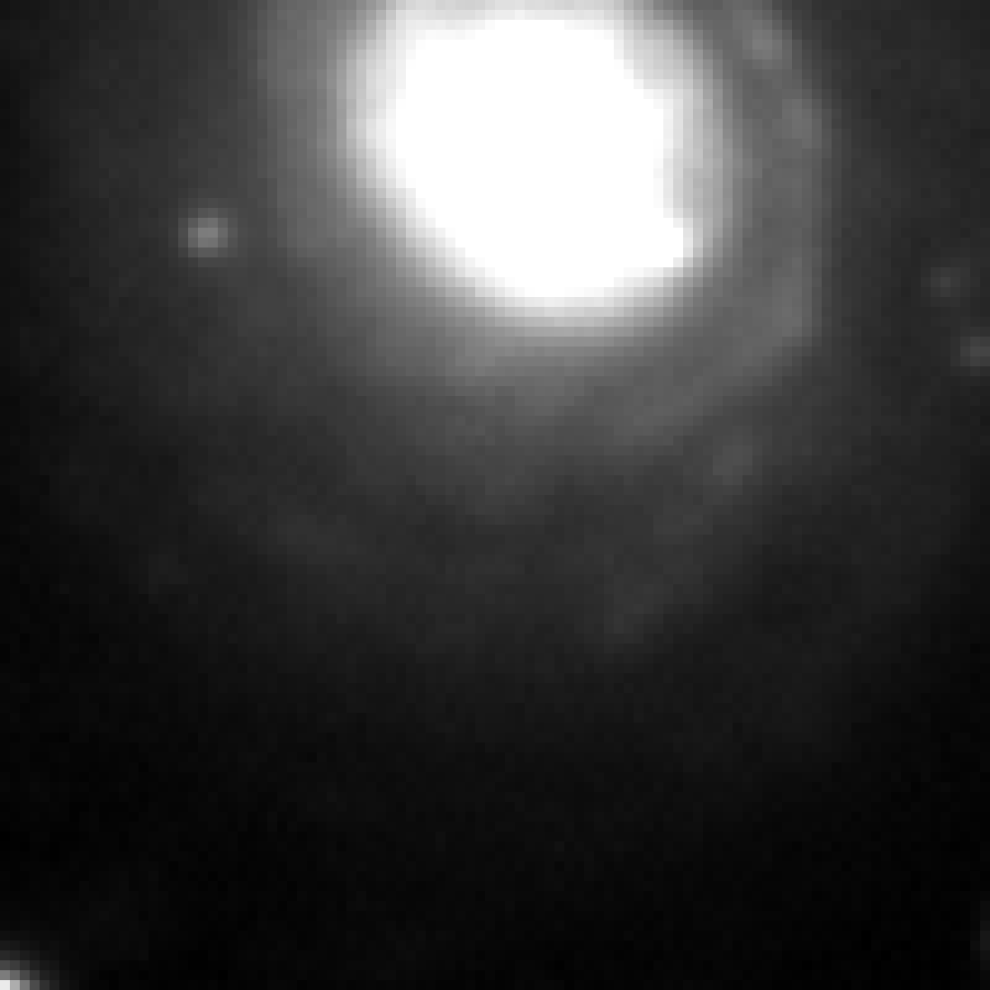
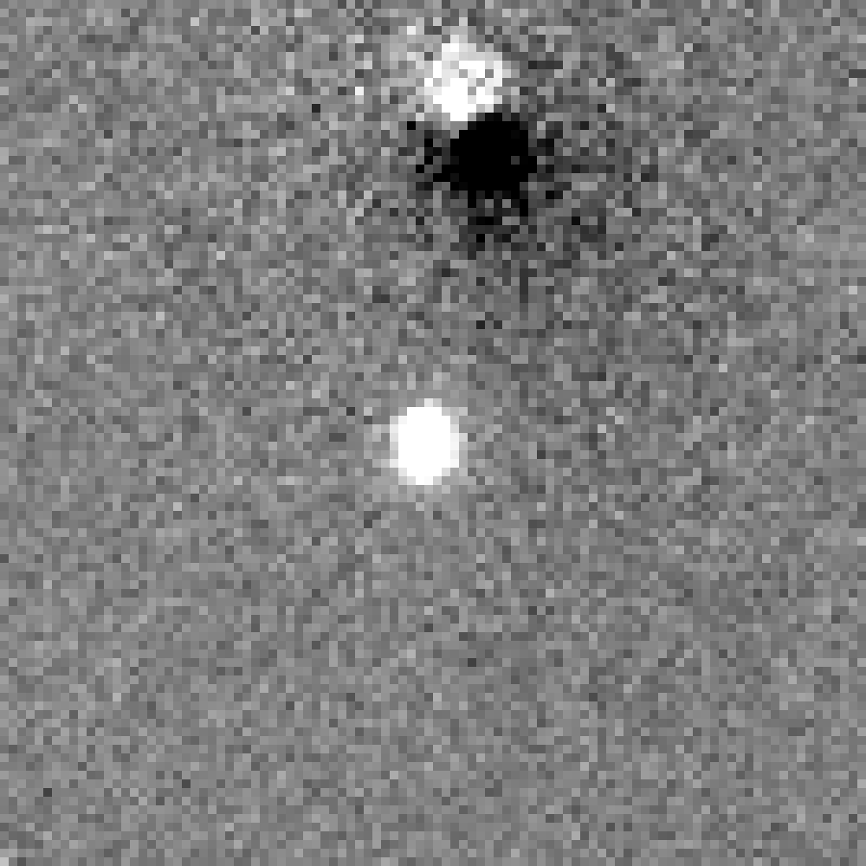
Zoek de verschillen
Vergelijking met oudere foto
Zo’n 100,000 verschillen (transients) per nacht met BlackGEM
Veruit de meeste verschillen komen niet door astronomische bronnen!
Machine learning algoritme

Slide 10
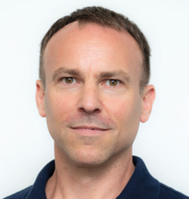
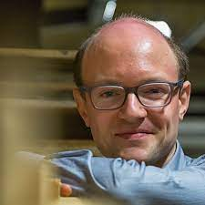
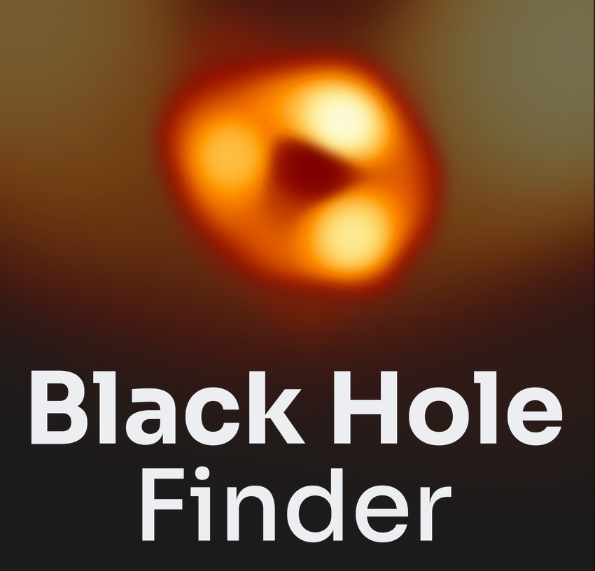
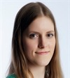
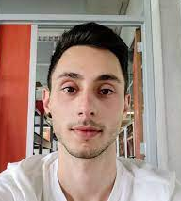
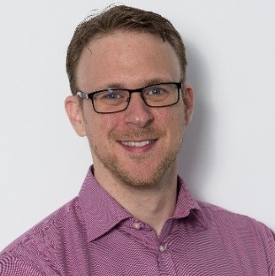
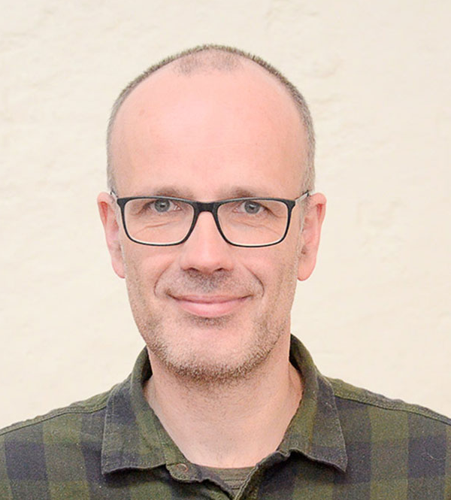
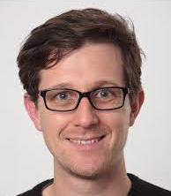
Black Hole Finder
prof. dr. Peter
Jonker
dr. Steven
Bloemen
Apple & Android app stores
www.blackholefinder.org
Iedereen kan meedoen
Real-time wetenschap
Binnen 20 minuten staan de foto’s in de app
Daniëlle
Pieterse
Fiorenzo
Stoppa
Joep
v.d. Heijden
Norbert
Schmidt
dr. Pedro
Russo

Slide 11
Waarom de app?
Machine learning
Grotere trainingsset leidt tot betere classificatie
Kans om als co-auteur bij te dragen bij wetenschappelijke publicaties
In de toekomst ook superusers
Aanvraag van vervolgwaarnemingen met LCO netwerk

Slide 12
Bedankt voor het luisteren!

Slide 13
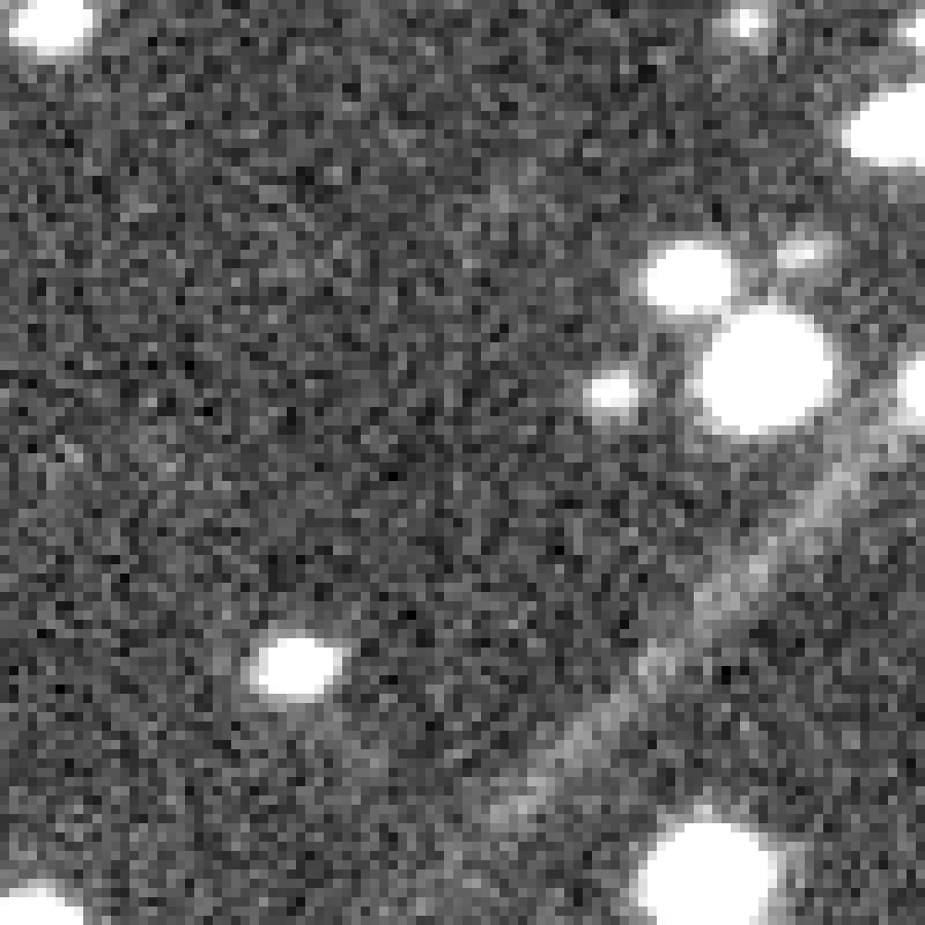
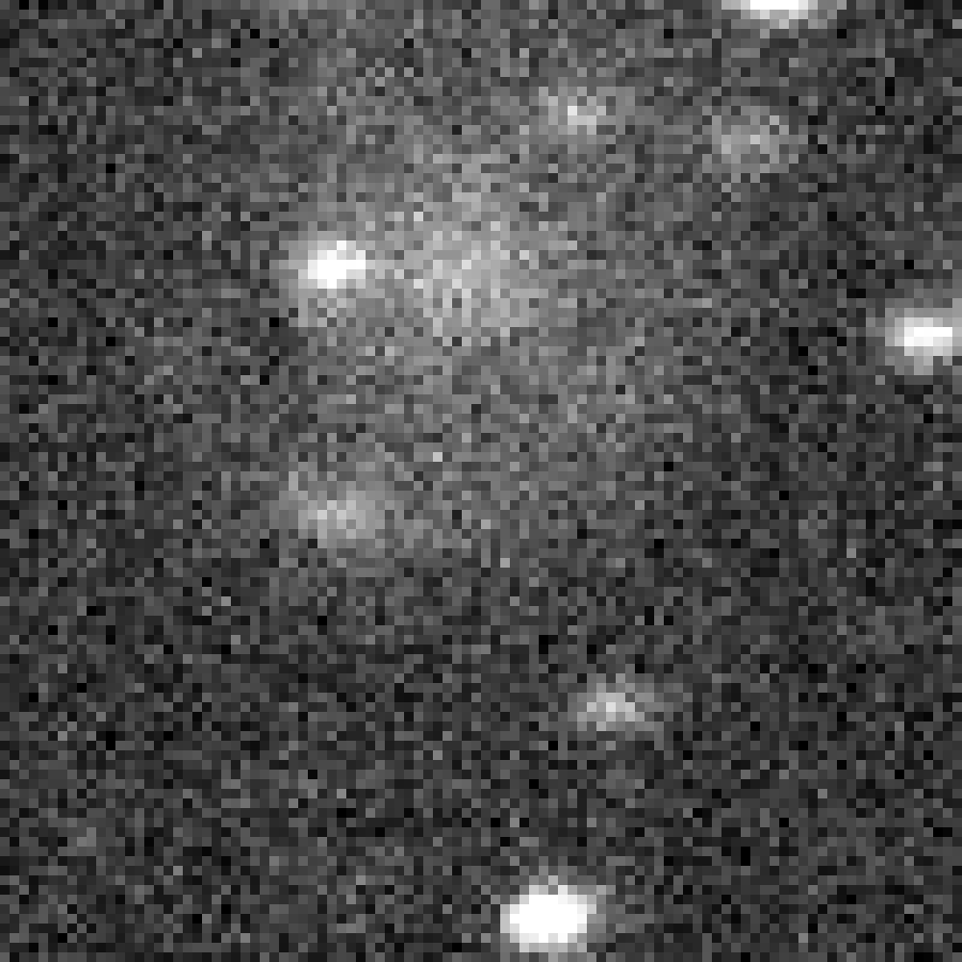
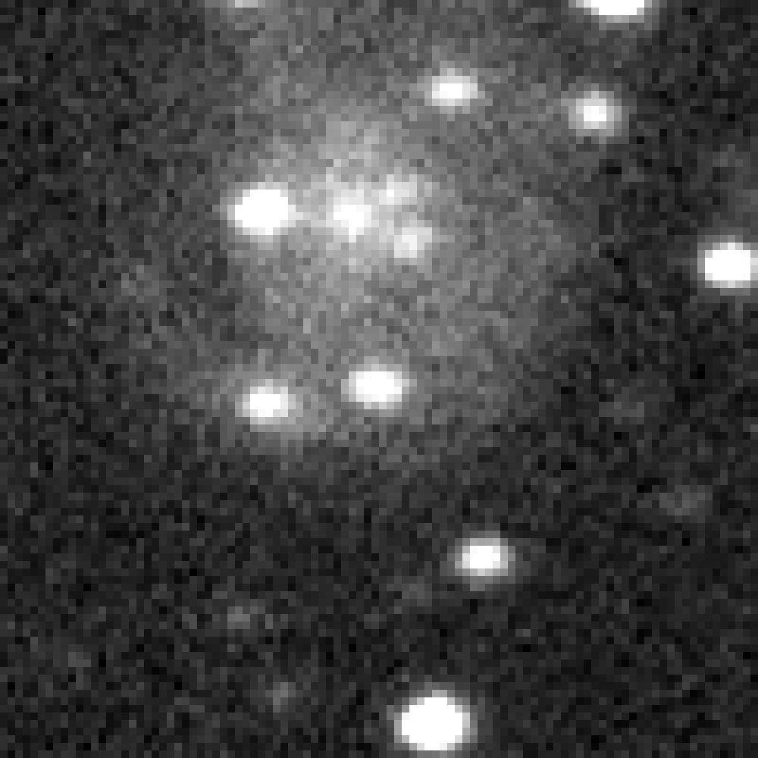
‘Echte’ astronomische bronnen
Nieuw
Oud
Verschil

Slide 14
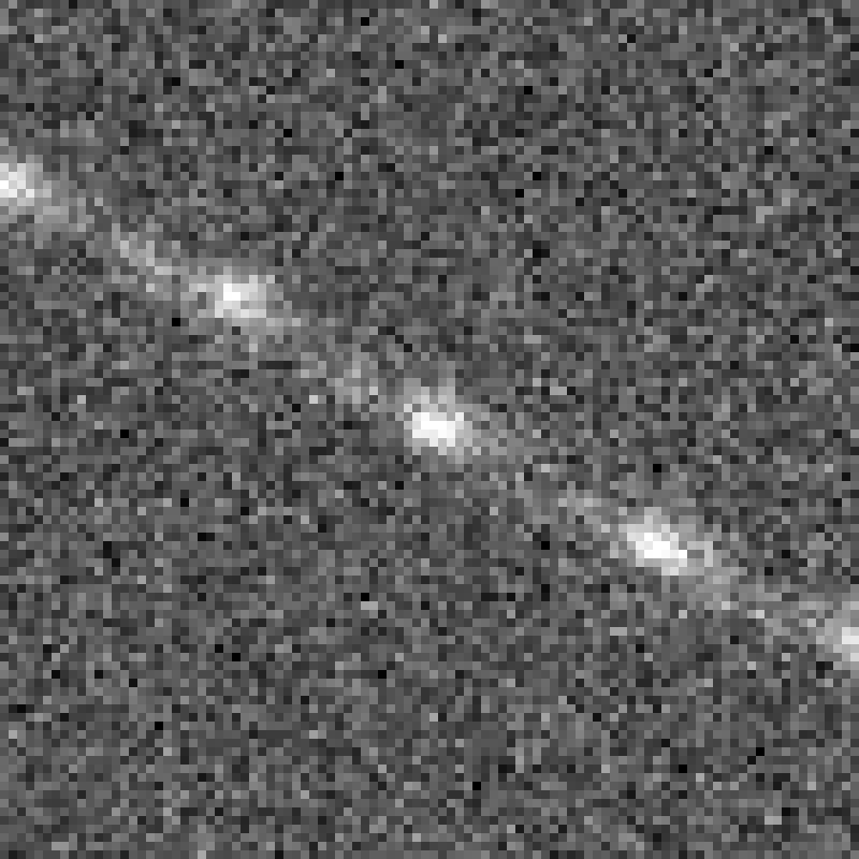
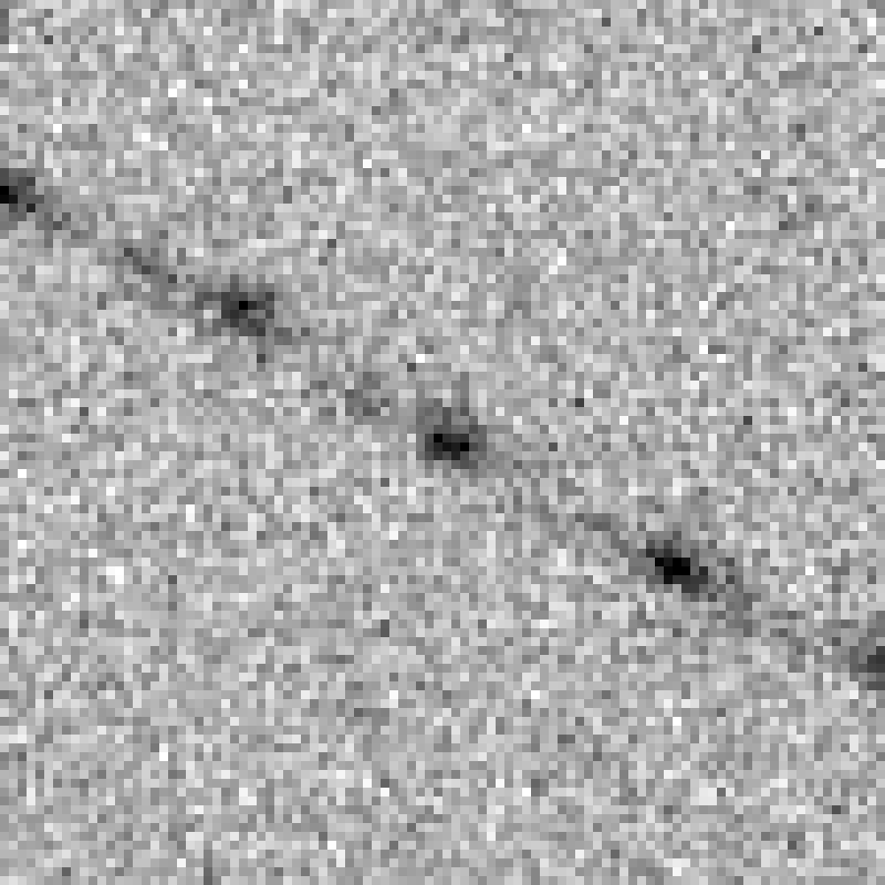
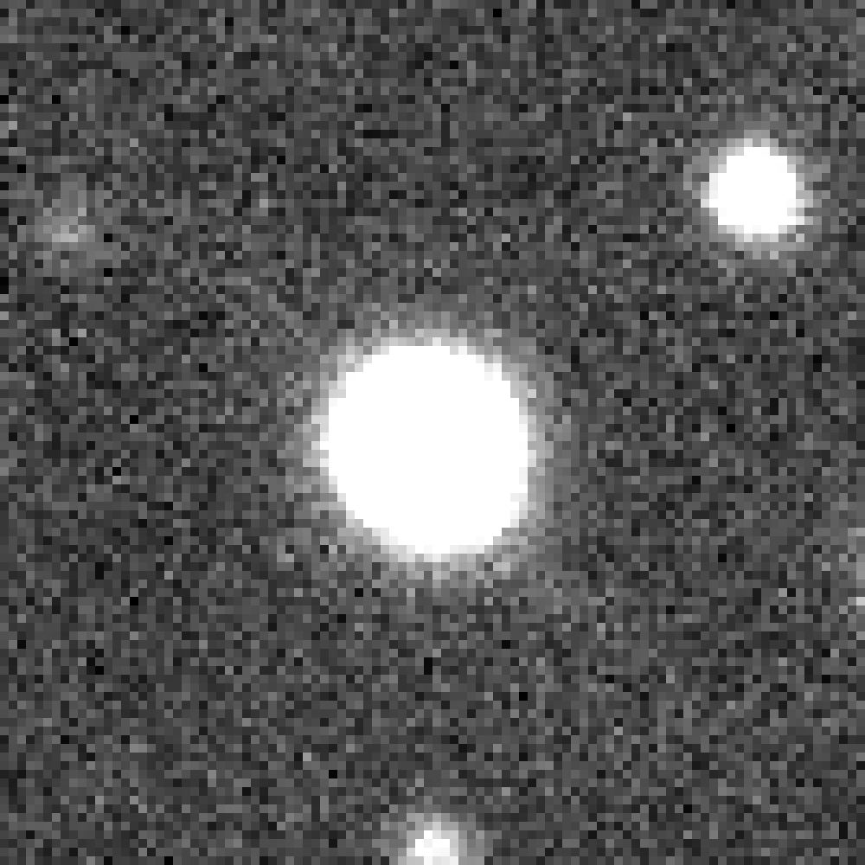
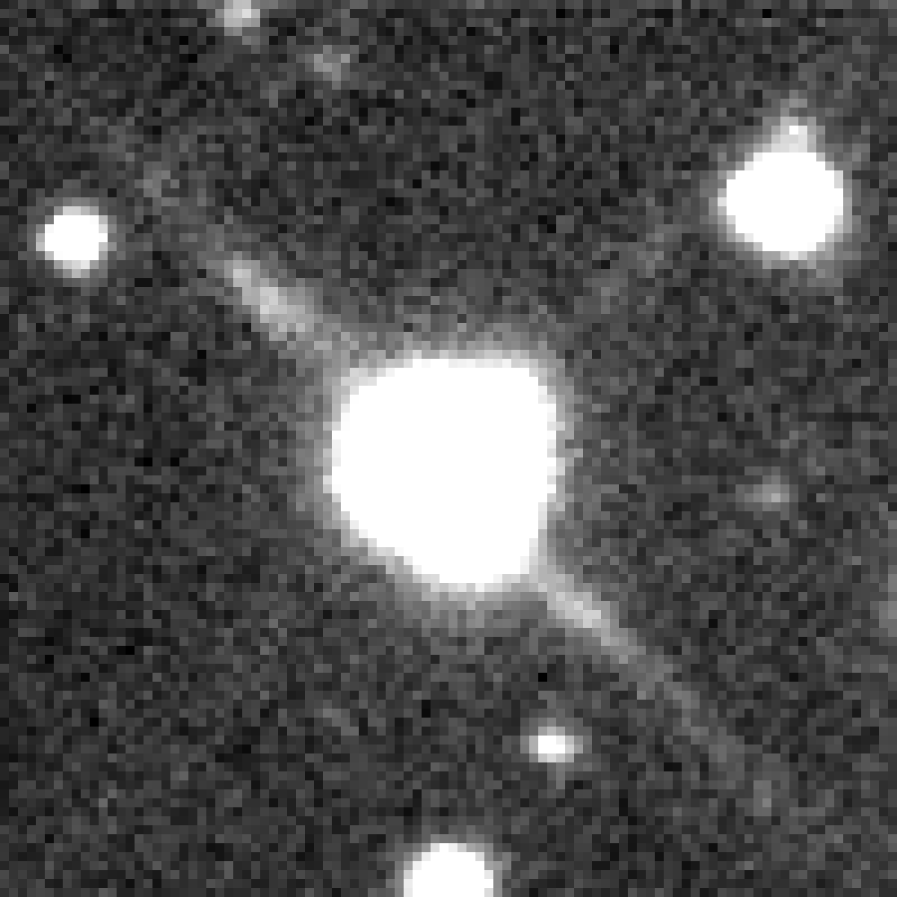
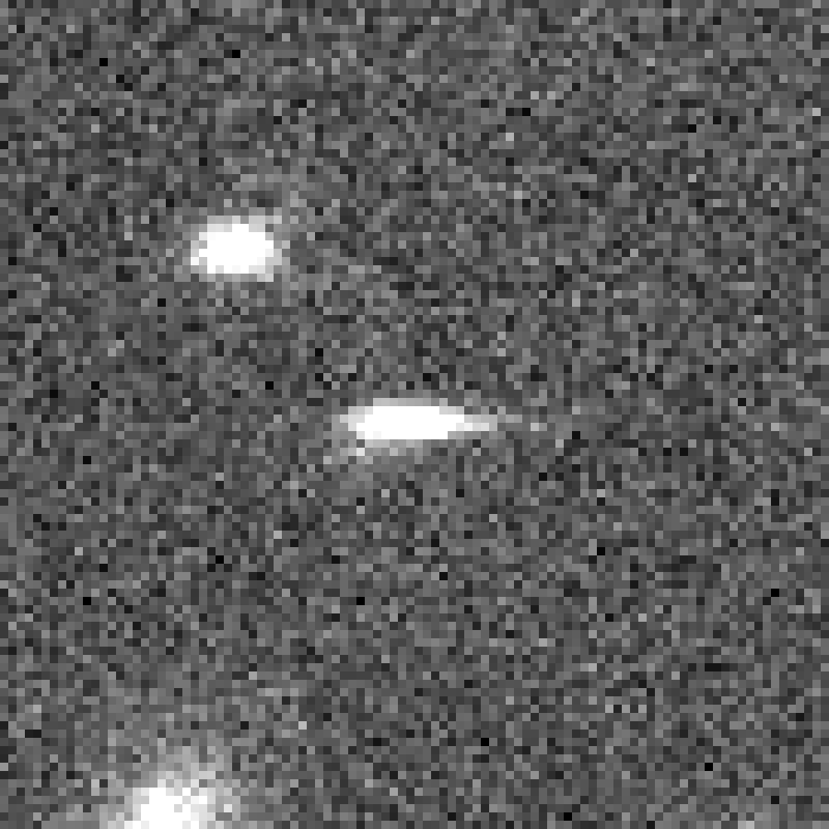
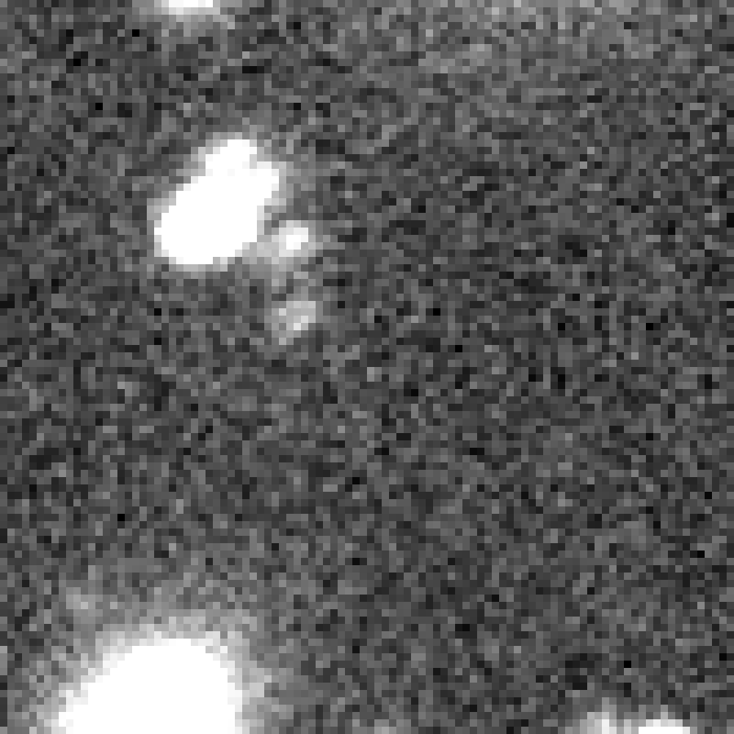
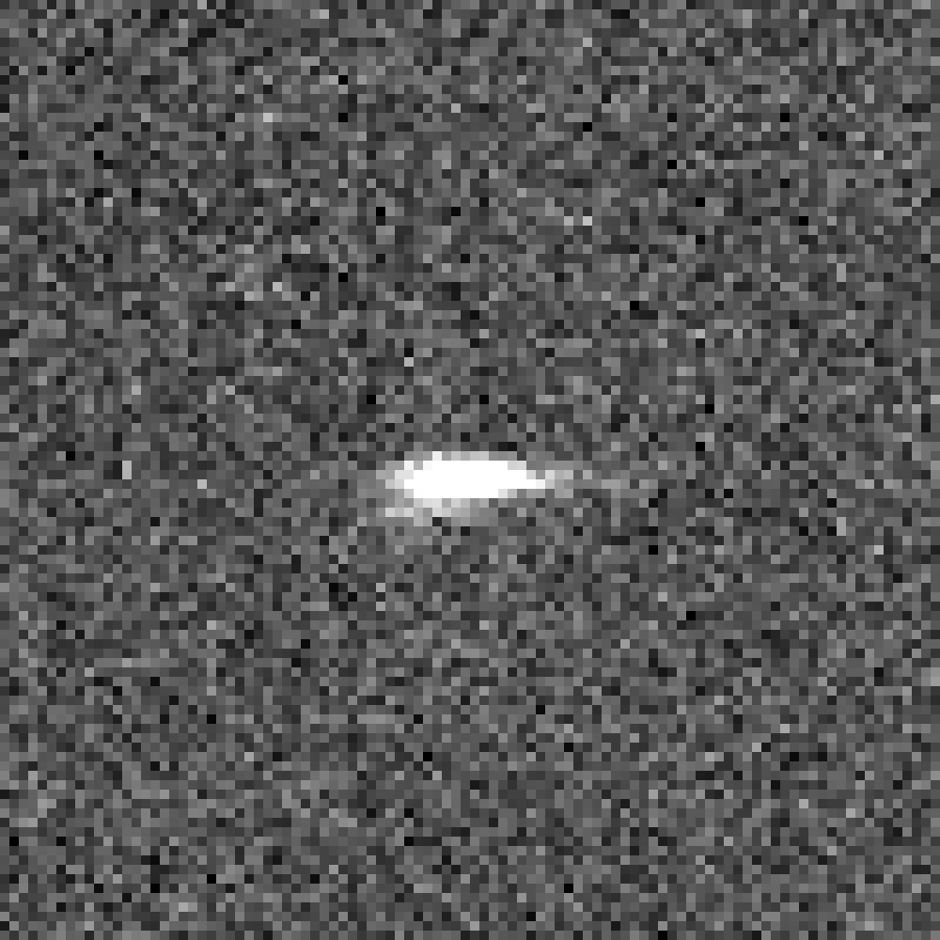
Valse bronnen
Nieuw
Oud
Verschil

